Slide 1
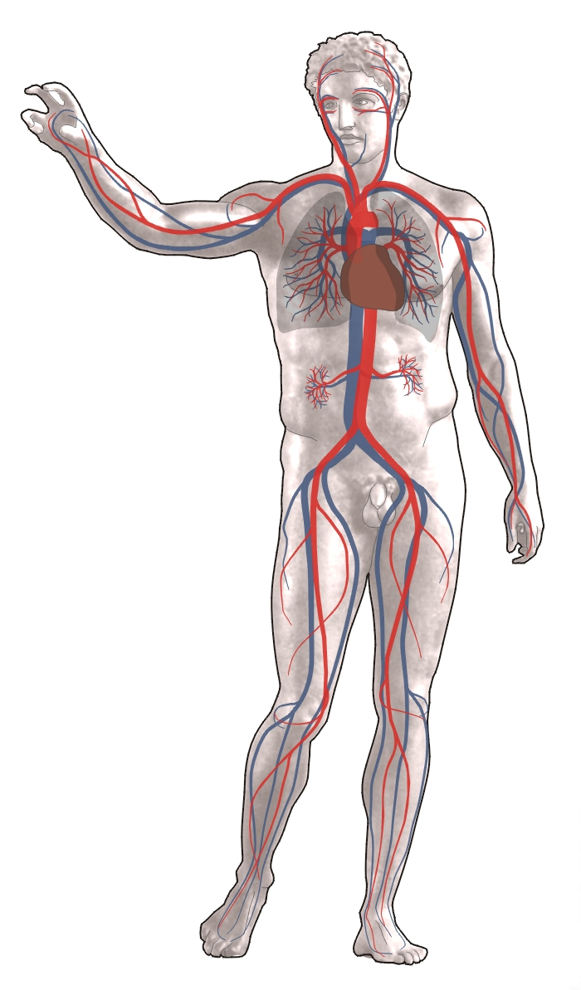
Thema 2 Bloed
Aders, slagaders en haarvaten

Slide 2
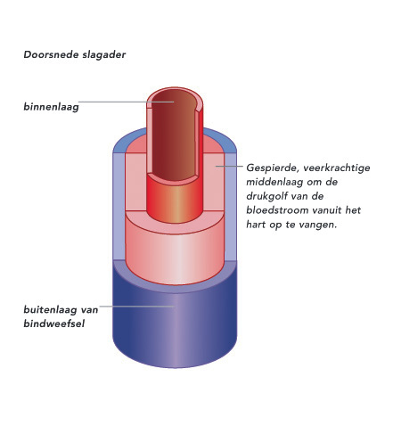
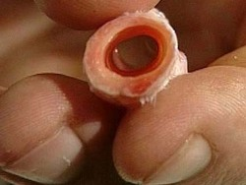
Slagaders
Gaan van het hart af
Naar de organen toe
Dikke elastische wand
Hoge bloeddruk
Eindigt bij het orgaan
Meestal zuurstofrijk
Uitzondering?
Vaak diep in het lichaam

Slide 3
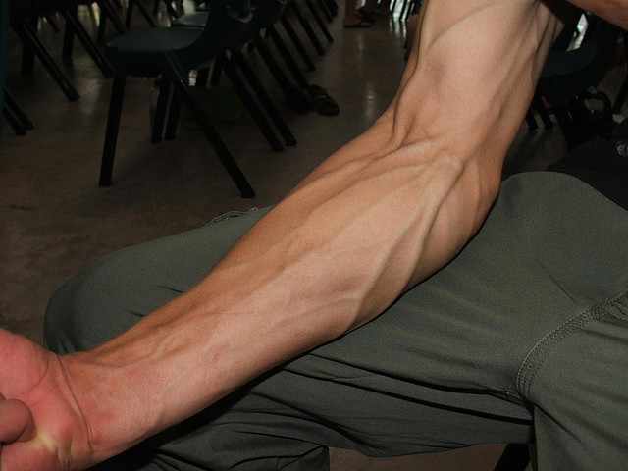
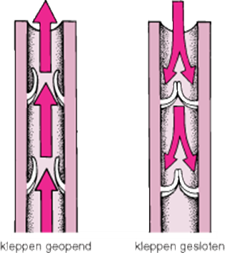
Aders
Stroomt naar het hart toe
Vanaf de organen
Dunnere wand - Lage bloeddruk
Eindigt bij het hart
Kleppen tegen terugstromen
Meestal zuurstofarm
Uitzondering?
Zichtbaar onder de huid

Slide 4
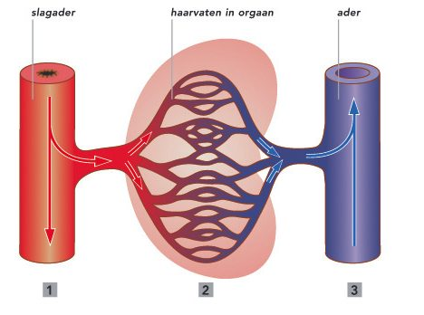
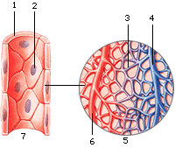
Haarvaten
Dunste bloedvaten
Eén rode bloedcel dik
Wand één cel dik
In de organen
Afgifte O₂ en glucose
Opname afvalstoffen
Tussen slagader en ader
Bloeddruk neemt sterk af

Slide 5
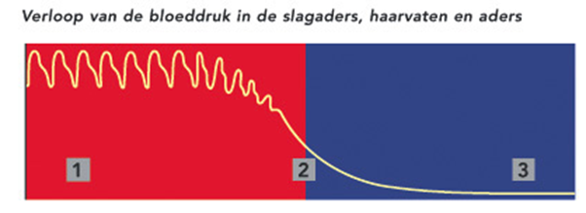
Verloop van de bloeddruk
Bloeddruk bij verlaten van het hart hoog
Elastische slagaders zetten uit: bloeddruk blijft
Bloeddruk neemt in de haarvaten af
Bloeddruk is de aders is laag
Hoe komt het bloed dan terug naar het hart?

Slide 6
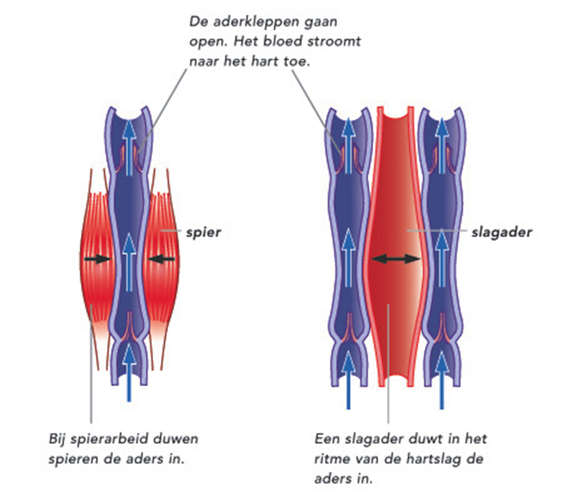
Bloedstroom in de aders
Hart zuigt bloed aan
Kleppen werken terugzakken tegen
Spannen van spieren duwt bloed verder
Uitzetten slagaders duwt bloed verder

Slide 7
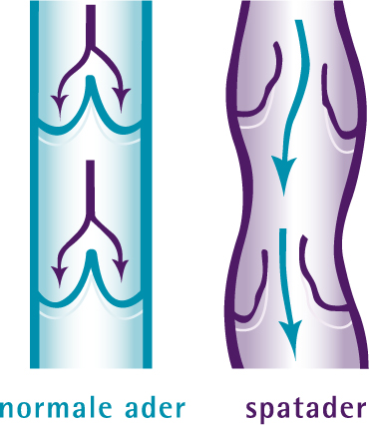
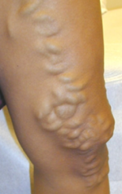
Spataderen
Kleppen in aderen sluiten niet meer goed
Bloed stroomt niet door
Aderen zetten uit
Dik en opgezwollen

Slide 8
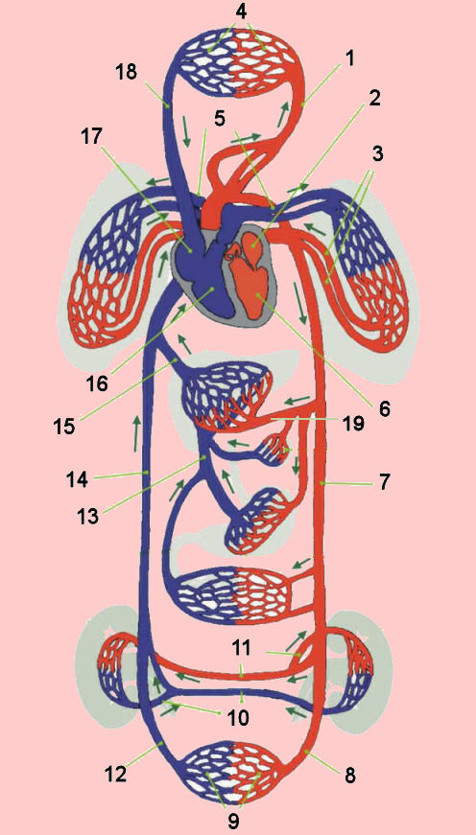
Bloedsomloop
Leer de slagaders
Leer de aders
Zuurstofrijk / -arm
Uitzonderingen
Poortader

